Slide 1
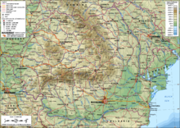
Geografická a kulturní charakteristika Transylvánie I.

Slide 2
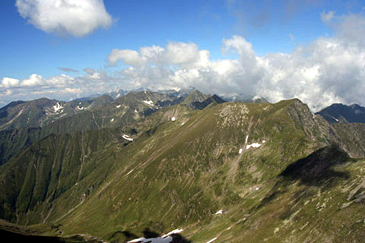
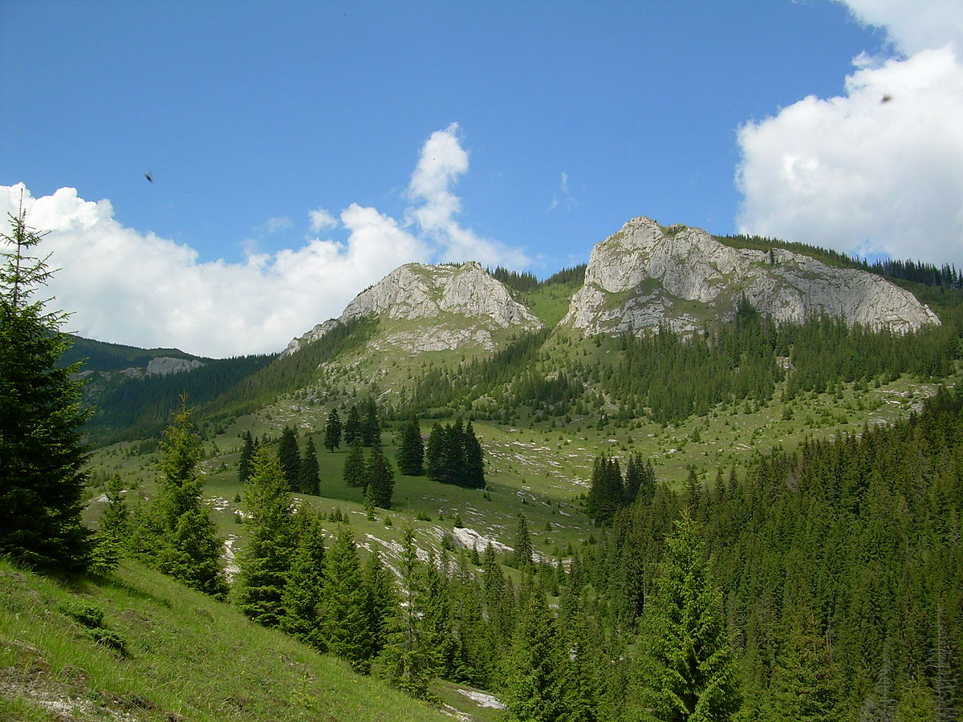
Geografické vymezení
Geografická příslušnost
Hraniční pohoří
Rozloha
Sousední regiony
Sedmihradské řeky
Přírodní a kulturní krajina
Nerostné suroviny

Slide 3
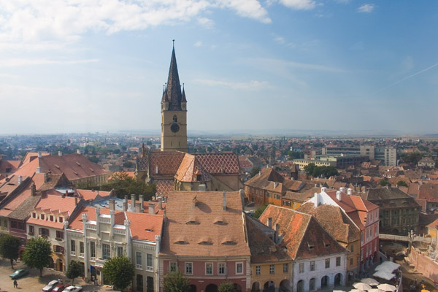
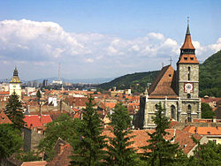
Kulturní specifikace
Historické vnitřní členění
Městská centra
Komunikační osy

Slide 4
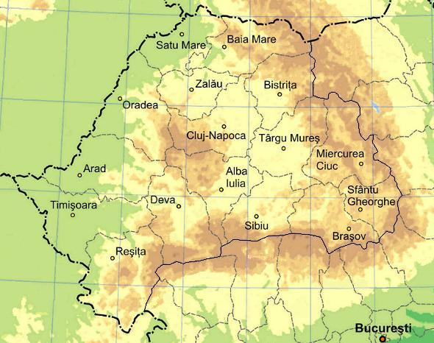
Označení regionu a jeho souvislosti
Transsilvánia
Sedmihradsko
Erdály
Ardeal
Toponyma a
kontextuální
závislost
místních označení

Slide 5
Příslušnost Sedmihradska k širším geografickým areálům
Dichotomie střední Evropy a Balkánu
Dichotomie příslušnosti ke křesťanské a islámské kultuře
Habsburské a osmanské ambice
Maďarská či rumunská moderní státnost
Současná či historická optika

Slide 6
Sedmihradsko – zpět k názvu
Sedm saských pevností
Sedm uherských stolic
Řeka Zibiň a Sibiu
Transylvánie – „Jaký to je les?“
Literární a popkulturní resentimenty – země snění o zlatém věku či země děsu?

Slide 7
Tři národy a čtyři konfese
Země trojího národa, Unio trium nationum (1437)
1.) Maďarská šlechta
2.) Saští měšťané
3.) Sikulští hraničáři
Regionální vazby
Religiózní diferenciace
Národně obrozenecká modernita

Slide 8
Konfesní otázka
Sedmihradští Sasové a příchod reformace
Katolicismus a kalvinismus v maďarském a sikulském prostředí
Enklávy radikální reformace a Unitáři
Edikt z Tordy (Turdy) a náboženská svoboda (1568)

Slide 9
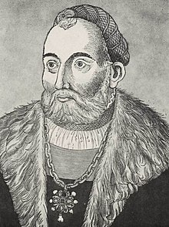
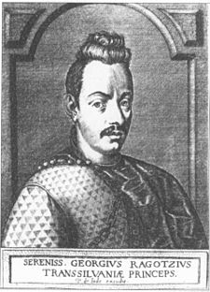
Zlatý věk Sedmihradska
Historické ohraničení
Habsburkové, Osmané a Jan I. Zápolský
Turecký protektorát a míra sedmihradské svobody
Jiří II. Rákoczi a vize protestantské střední Evropy

Slide 10
Sedmihradsko a Habsburkové
Vítězství Evžena Savojského
Náboženská smířlivost
Správní samostatnost
Unie pravoslavných Sedmihraďanů s římskou církví
Ztráta samosprávného postavení pro rakousko-uherském vyrovnání
Začlenění do rumunského státu pro roce 1918 – konec politické entity a přerod v „zemi snění“, „zemi paměti“

Slide 11
Maďaři a Sedmihradsko
Státoprávní vztah k Sedmihradsku
Mytický a mystický vztah k Sedmihradsku
Maďarská poutní místa v Sedmihradsku – Gyulafehérvár, Kolozsvár, Vilagos, Szekelykerestúr
Maďarská menšina dnes

Slide 12
Sedmihradští Sasové a Sedmihradsko
Historické sebepojetí jako nositelů vzdělanosti a prosperity
Most na západ – reformace, tolerance, modernita
Saská města
Saské vesnice
Opevněné kostely (Kirchenburg) jako místa paměti
Odchod Sasů
Hertha Müllerová a Samuel von Brukenthal

Slide 13
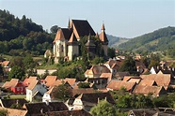

Birthälm a Samuel von Brukenthal

Slide 14
Sikulové a Sedmihradsko
Romantizující sebepojetí – hunský původ a rurálně-horalská idyla
Sikulská města a vesnice
Balasz Orbán a sikulské národní obrození
Jozsef Nyiro a svatí barbaři
Áron Tamási a křesťansko-pohanská synkreze

Slide 15
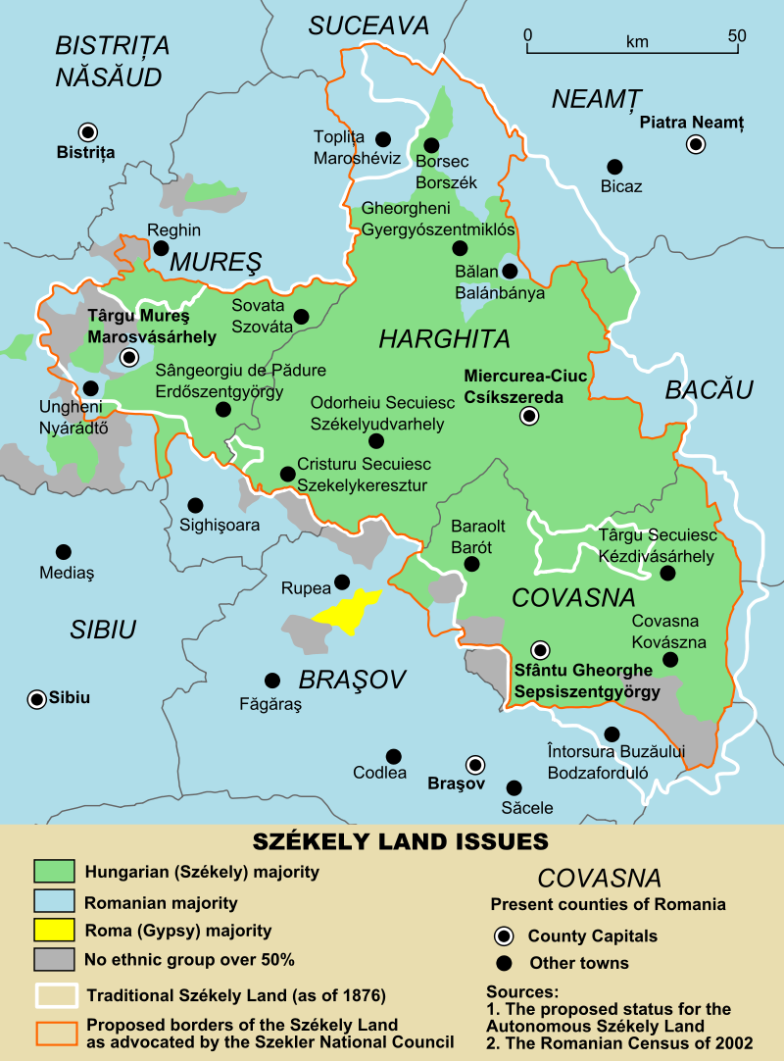
„Sikulsko“ – země Szeklerů

Slide 16
Děkuji za pozornost
Ať vás Covid nedostihne☺

